Slide 1
Presentasi akhir

Slide 2
Manajemen Proyek 2
Daniel Reinaldo B 72130022 Project Manager
Ega Prathama 71130050 Vice Project Manager
Novan Andriyanto 72130022 Secretary
Monika Suryadarma 72130050 Back End Developer
Aditya Yuga Pradhana 71130013d Develop
Yohanes 71130026 Back End Developer
Agustianto Purnomo 71130029 Front End Developer
Rico Manurung 71130028 Front End Developer
Yohanes Ryan S 71130046 Public Relation
Adi Novianto 71120080 Public Relation
Mikhael Meier 71130114 Tester
Muhammad Agus 71130166 Tester
Dedy Susanto 71130061 Trainer
R. Yosa Mikha P 71130006 Trainer

Slide 3

PPP (Pusat Pengembangan Pribadi)
PPP merupakan unit yang memberikan pelayanan jasa psikologi yang professional kepada civitas Akademika Universitas Kristen Duta Wacana, Masyarakat Umum, dan Perusahaan.
Keunggulan :
Pelayanan yang professional
Hasil tes yang cepat dan berkualitas
Menjadikan konsumen sebagai mitra
Menyediakan layanan pasca-tes
Memiliki jaringan dan relasi yang luas
Jenis layanan :
Psikotes
Konseling
Pelatihan

Slide 4
Gambaran Umum
Membuat web profile unit PPP (Pusat Pengembangan Pribadi) di Unversitas Kristen Duta Wacana, yang digunakan untuk memberikan informasi lengkap seputar unit PPP.
Web ini berisi
Informasi Layanan
Aktifitas – aktifitas harian dan tahunan
Artikel – artikel Self Help
Testimoni dari instansi – instansi yang sudah berkerja sama dengan PPP

Slide 5
Estimasi Biaya Pembuatan website Unit PPP
 | #Unit/jam | Biaya/Unit/Jam | Subtotal | WBS Level 2 Total | % dari Total
WBS Items
1. Manajemen Proyek |  |  |  | 2,125,000.00 | 32.7
Manager Proyek | 50 | 30,000.00 | 1,500,000.00
Administrasi | 25 | 25,000.00 | 625,000.00
2. Hosting |  |  | 1,000,000.00 | 1,000,000.00 | 15.4
3. Pembuatan website |  |  |  | 1,250,000.00 | 19.2
Domain name | 1 | 750,000.00 | 750,000.00
Desain website | 10 | 20,000.00 | 200,000.00
Fitur website | 10 | 20,000.00 | 200,000.00
Content website | 5 | 10,000.00 | 50,000.00
Tester | 5 | 10,000.00 | 50,000.00
4. Sekretariat |  |  | 500,000.00 | 500,000.00 | 7.7
5. Testing (10% dari total pembuatan website) |  |  | 120,000.00 | 120,000.00 | 1.8
6. Kesekertariatan |  |  | 200,000.00 | 200,000.00 | 3.1
7. Pelatihan |  |  |  | 200,000.00 | 3.1
Biaya Pelatihan oleh 2 orang Team | 4 | 50,000.00 | 200,000.00
8. Biaya Cadangan |  |  | 1,100,000.00 | 1,100,000.00 | 16.9
Total Estimasi Biaya |  |  |  | 6,495,000.00

Slide 6
Realisasi Biaya Pembuatan website Unit PPP
 | #Unit/jam | Biaya/Unit/Jam | Subtotal | WBS Level 2 Total | % dari Total
WBS Items
1. Manajemen Proyek |  |  |  | 2,125,000.00 | 31.3
Manager Proyek | 50 | 30,000.00 | 1,500,000.00
Administrasi | 25 | 25,000.00 | 625,000.00
2. Hosting |  |  | 1,000,000.00 | 1,000,000.00 | 14.7
3. Pembuatan website |  |  |  | 1,550,000.00 | 22.8
Domain name | 1 | 750,000.00 | 750,000.00
Desain website | 16 | 20,000.00 | 320,000.00
Fitur website | 16 | 20,000.00 | 320,000.00
Content website | 8 | 10,000.00 | 80,000.00
Tester | 8 | 10,000.00 | 80,000.00
4. Sekretariat |  |  | 500,000.00 | 500,000.00 | 7.4
5. Testing (10% dari total pembuatan website) |  |  | 120,000.00 | 120,000.00 | 1.8
6. Kesekertariatan |  |  | 200,000.00 | 200,000.00 | 2.9
7. Pelatihan |  |  |  | 200,000.00 | 2.9
Biaya Pelatihan oleh 2 orang Team | 4 | 50,000.00 | 200,000.00
8. Biaya Cadangan |  |  | 1,100,000.00 | 1,100,000.00 | 16.2
Total Estimasi Biaya |  |  |  | 6,795,000.00

Slide 7
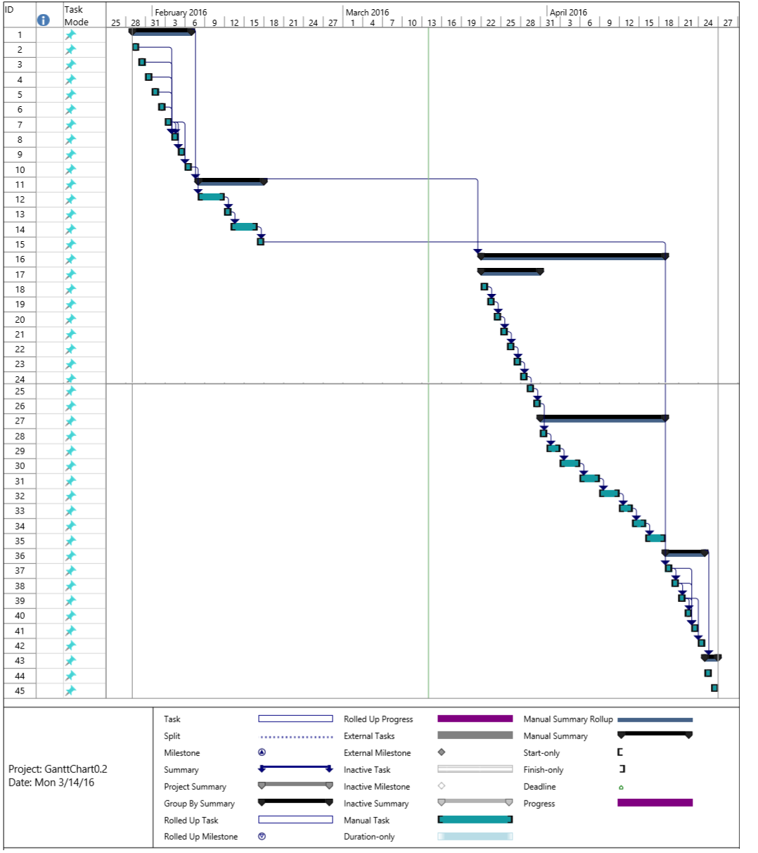
Gantt Chart

Slide 8
Realisasi Waktu
Tahapan Gathering Information sudah sesuai dengan rencana waktu yang telah ditentukan.
Memulai pembuatan Website sudah sesuai dengan tanggal yang ditentukan, namun waktu pengerjaan Website lebih lama dari rencana waktu yang telah ditentukan (2 minggu).

Slide 9
Pelajaran yang kami dapatkan
Belajar Mengatur Waktu, dan Prioritas.
Belajar untuk saling memahami dan menghargai serta mendukung satu sama lain.
Belajar berkomunikasi yang baik dengan orang lain.
Belajar Ikhlas dan sabar.
Belajar bertanggung jawab atas setiap tugas yang diberikan.
Belajar materi baru.
Belajar berkerja dalam tim

Slide 10
Problem dan Solving Setiap Divisi

Slide 11
Divisi Front End Developer
Problem | Solving
Perbedaan pendapat tentang warna dan desain dengan client | Memberikan opsi yang lebih kepada client
Kesulitan menyesuaikan tampilan di web dan di mobile | Sering testing tampilan di web maupun di mobile.

Slide 12
Divisi Back end Developer
Problem | Solving
Perbedaan style coding | Menyesuaikan style coding dengan teman
Framework & Ilmu Baru | Mempelajari Framework dan Ilmu Baru tersebut

Slide 13
Divisi Humas
Problem | Solving
Client sibuk dan susah dihubungi | Tetap sabar menunggu, dan coba menemui secara langsung
Sulit mengatur waktu dengan client | Menyesuaikan waktu yang tepat untuk bertemu dengan client

Slide 14
Divisi Tester
Problem | Solving
Sulit mengkondisikan diri sebagai orang awam yang kurang mengerti teknologi | Sering berkomunikasi dengan orang awam, mencari pendapat

Slide 15
Divisi Trainer
Problem | Solving
Secara personal anggota divisi trainer kurang aktif dalam tim | Lebih aktif dalam tim

Slide 16
Project Manajer dan Wakil
Problem | Solving
Anggota kurang merhargai project manajer | Lebih tegas agar lebih dihargai
Sulit menyelesaikan masalah tiap divisi, karena tiap divisi kurang terbuka | Project manajer lebih aktif dalam berkomunikasi dengan tiap divisi
Sulit menemukan waktu yang tepat untuk rapat | Mencoba mencari waktu yang paling tepat dan menentukan prioritas
Project Manajer kurang tegas dalam memberikan deadline | Mencoba lebih tegas dalam memberikan deadline

Slide 17
Sekertaris
Problem | Solving
Kurang aktif dalam tim | Mencari infomasi dan mencoba lebih aktif
Kurang menguasai materi | Mempelajari materi di internet dan konsultasi ke dosen

